Slide 1
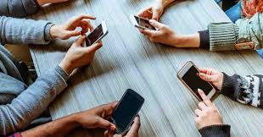
الاستخدام الامن للهواتف
الطالب امين جبريل مشروع المهنيه
الصف التاسع ج

Slide 2

ضرر استخدام الهاتف
إحداث مشاكل للرأس، والتي تتمثل بالشعور المستمر بالصداع. الإضرار بصحة القلب والأوعية الدموية، حيث إن الإشعاعات المنبعثة من الهاتف تؤثرعلى كرات الدم الحمراء الحاملة للهيموجلوبين وبالتالي تزيد من خطر الإصابة بأمراض القلب. التسبب بحدوث اضطربات بالجهاز العصبي، كالتأثير على حاسة التذوق.

Slide 3
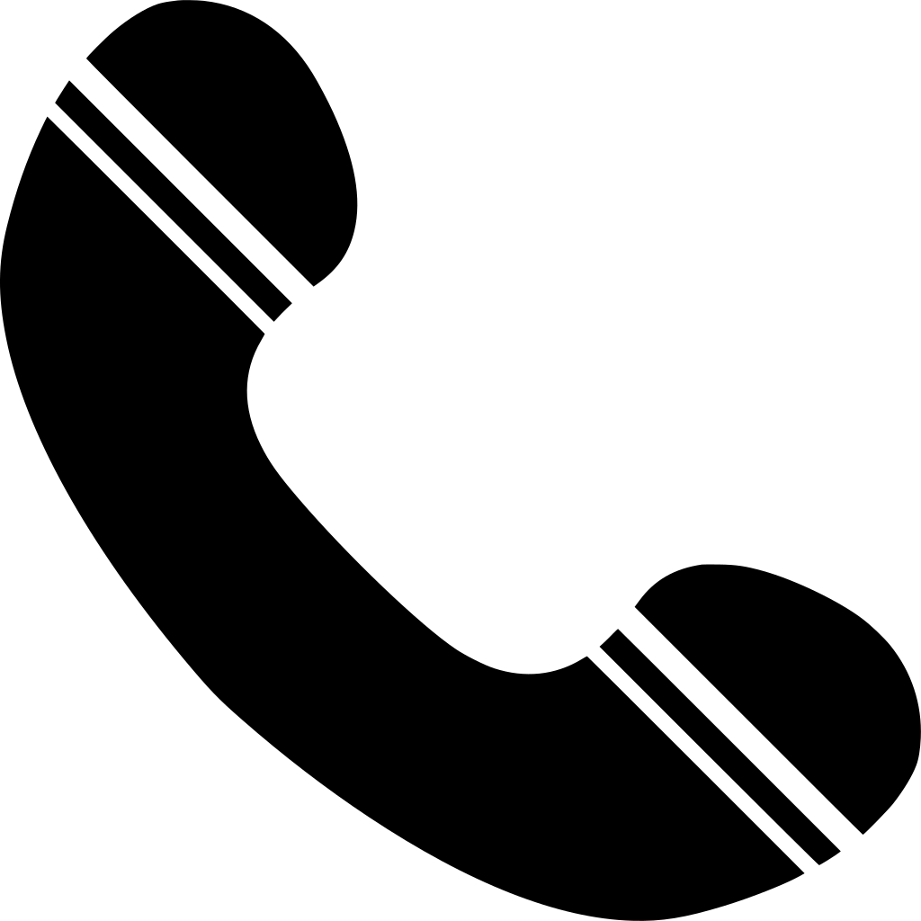
ايجابيات الاستخدام الامن الهواتف
تحميل التطبيقات من مصادر موثوقة فقط.
الحذر من الروابط والرسائل المشبوهة.
عدم استخدام شبكات Wi-Fi العامة للمعاملات المهمة.
التحكم في أذونات التطبيقات وحماية معلوماتك الشخصية.

Slide 4
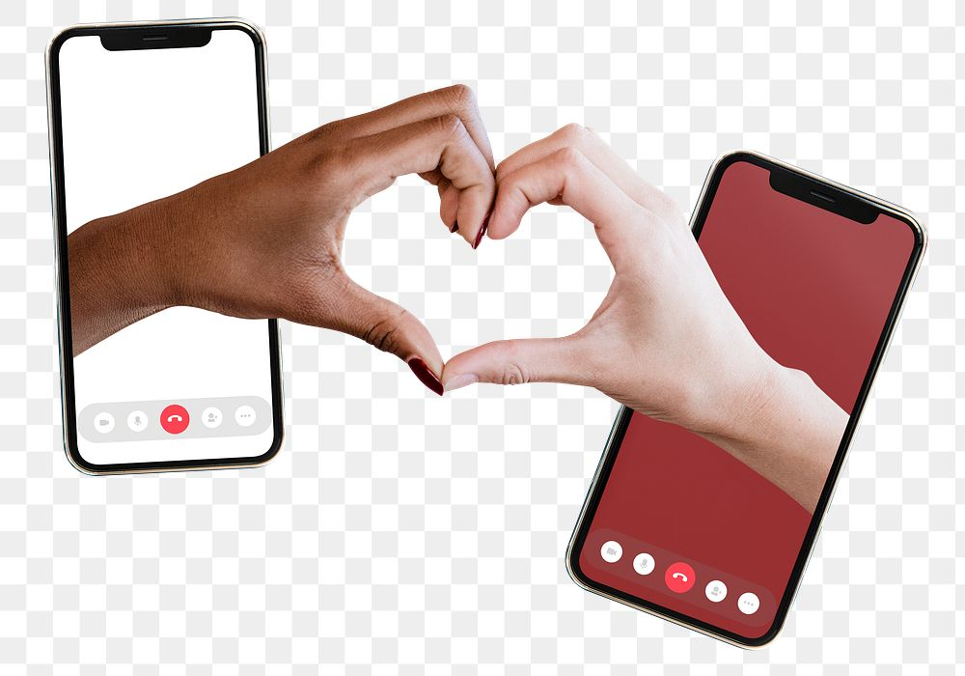
طرق الاستخدام الامن للهواتف
ستخدام السماعة ...
إبقاء الهاتف بعيداً عند عدم استخدامه ...
التركيز في إشارات الاستقبال ...
عدم استخدام الهاتف في المساحات المعدنية المغلقة ...
استبدل المكالمات بالرسائل النصية ...
استخدام الهاتف الأرضي بالمنزل ...
تجنب الغلاف الواقي من الإشعاع ...
عدم وضع "الراوتر" في غرف النوم

Slide 5

شكرا لاستماعكم

